Slide 1
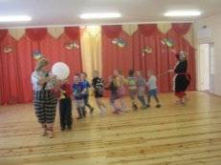
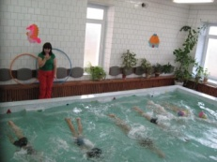
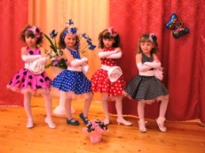
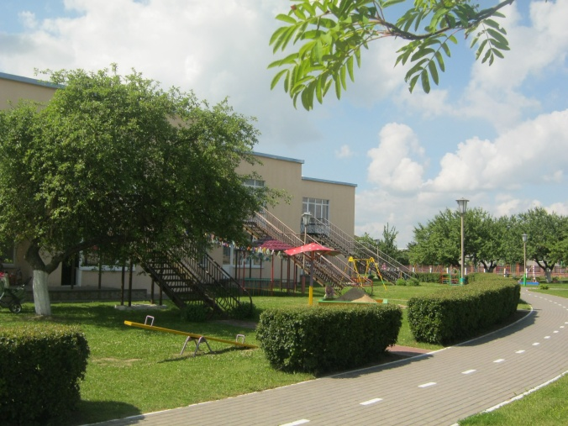
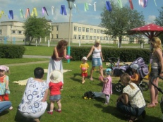
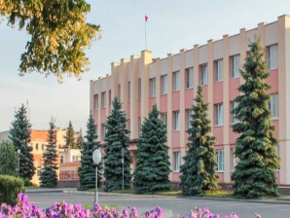
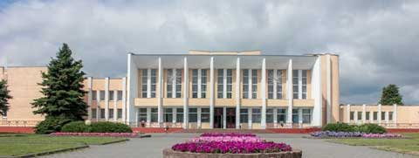
СОЦИАЛЬНО-ЗНАЧИМОЕ СОТРУДНИЧЕСТВО
МЫ ПРЕДЛАГАЕМ
УПРАВЛЕНИЕ ОБРАЗОВАНИЯ,
ГРОДНЕНСКОГО РАЙОННОГО ИСПОЛНИТЕЛЬНОГО КОМИТЕТА
ПЛАТНЫЕ УСЛУГИ
У «Гродненская детско-юношеская спортивная школа «Обухово»
Борченко Юрий Николаевич
т. 47-38-07
Поздравления с Днём рождения
Театрализованные представления
Поздравления на дому с Новым годом
Плавание
ГОСУДАРСТВЕННОЕ УЧРЕЖДЕНИЕ ОБРАЗОВАНИЯ
«ДЕТСКИЙ САД АГРОГОРОДКА ОБУХОВО»
ГУО «Обуховская детская школа искусств»
Подполухо Дарья Павловна
т. 47-29-54
Обуховский ЦКиД
Янученя Ольга Касьяновна
т. 47-39-19
ОБЪЕДИНЕНИЯ ПО ИНТЕРЕСАМ
Информатика без розетки
Хореография
Пластилинография
Экология
Театр
Гродненский РОВД
Фомченков Дмитрий Георгиевич
т. 79-77-00
Детский сад агрогородка Обухово
ИНЫЕ ФОРМЫ ДОШКОЛЬНОГО ОБРАЗОВАНИЯ
СПК имени И.П.Сенько
Шумель Валерий Викторович
т. 47-28-01
«Прогулочная группа»
Гродненский РОЧС
Сафиуллин Александр Анатольевич
т. 522-087
ПРИГЛАШАЕМ К СОТРУДНИЧЕСТВУ!
ГУО «Обуховская средняя школа имени И.П.Сенько»
Тарасевич Марина Владимировна
т. 47-39-00
Заведующий: Семенович Надежда Леонидовна,
т. (80152) 610-475
Заместитель заведующего:
Волкова Елена Анатольевна, т. (80152) 610-472
НАШ АДРЕС:
Гродненская область, Гродненский район
агр. Обухово, ул. 40 лет Победы, д.16
т. (80152) 610-475
Сайт: https://obuhovo-sad.grodruo.by/
Электронная почта: obuhovo.sad@grodno-region.by
Спонсорский счёт:
BY75AKBB36325140040554000000 в филиале №400 Гродненского областного управления ОАО «АСБ «Беларусбанк», код БИК AKBBBY2X
Обуховский сельский исполнительный комитет
Довгун Сергей Иванович
т. 47-38-80
«Дети – это люди, данные нам на время, и от нас зависит их вера в себя и любовь к миру».
М.Монтессори

Slide 2
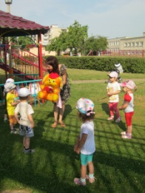
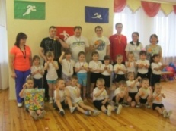
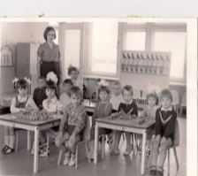
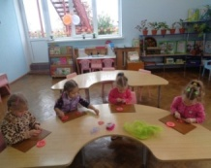
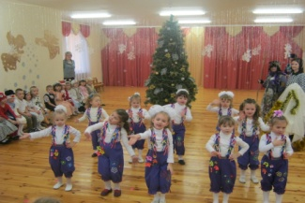
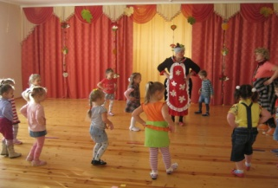
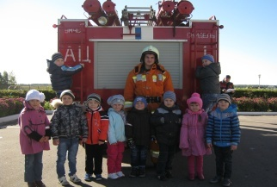
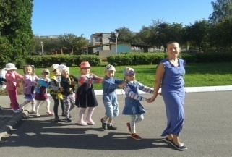
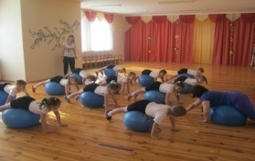
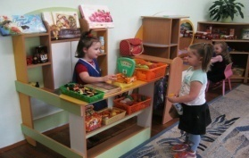
ИСТОРИЧЕСКАЯ СПРАВКА
КАДРОВЫЙ ПОТЕНЦИАЛ
ФОРМЫ РАБОТЫ С РОДИТЕЛЯМИ
1975 г. – открытие детского сада
«Солнышко» колхоза «Путь к
коммунизму»
2009 г. – передача ГУО «Детский ясли-сад
агрогородка Обухово» на баланс
отдела образования Гродненского
райисполкома
2011 г. – реорганизация учреждения в ГУО
«Ясли-сад агрогородка Обухово»
2022 г. - реорганизация учреждения в ГУО «Детский сад агрогородка Обухово»
В учреждении работает 18 педагогов:
12 воспитателей
2учителя-дефектолога
музыкальный руководитель
руководитель физического воспитания
61% - с высшим образованием
45% - с первой и высшей квалификационной
категориями
22% - молодые специалисты
ГЕОГРАФИЧЕСКОЕ ПОЛОЖЕНИЕ
Детский сад располагается в 18 км к юго-востоку от г. Гродно, в 3 км от аэропорта Обухово, на территории Обуховского сельского совета и СПК имени И.П.Сенько
(председатель Шумель Валерий Викторович)
Дни открытых дверей
Родительские собрания
Консультации-практикумы
Спортивные мероприятия
Посещение семей на дому
Праздники
Развлечения
Утренники
НАШИ РЕЗУЛЬТАТЫ
98% - охват детей с 3 лет до 6 лет
100% - охват пятилеток
100% - охват в объединениях по интересам
95% - охват детей с 1 года до 6 лет
71% - эффективность работы ПКПП
МАТЕРИАЛЬНО-ТЕХНИЧЕСКАЯ БАЗА
Мощность - 230 мест
Здание детского сада двухэтажное, площадью 2602 м²
10 групповых помещений
10 игровых площадок
пищеблок
музыкально-спортивный зал площадью 156,16 м²
тренажёрный зал площадью 55,1 м²
бассейн площадью 194,2 м²
этнографическая комната
кабинет учителя-дефектолога
кабинет педагога-психолога
информационно-методический кабинет
Площадь территории 1,18 га
ОБРАЗОВАТЕЛЬНОЕ ПРОСТРАНСТВО
Режим работы: 7.45 – 18.15 (10,5 часов)
санаторная группа: 7.30 – 19.30 (12 часов)
107 воспитанников, 9 групп
язык обучения и воспитания – белорусский,
русский
1 санаторная группа (14 воспитанников)
1 специальная группа (9 воспитанников)
1 первый класс (27 учащихся)
100%- охват образовательными услугами
95% - обеспеченность учебными изданиями
93% - обеспеченность средствами
воспитания и обучения
20% - иные формы образования
СОЦИАЛЬНЫЙ ПАСПОРТ УЧРЕЖДЕНИЯ
Всего семей 107:
полные – 74 семьи
неполные – 10 семей
многодетные – 23 семьи

